Slide 1











Bài 26
Bài 26
Bài 26
CÙNG KHÁM PHÁ BẦU TRỜI
CÙNG KHÁM PHÁ BẦU TRỜI
CÙNG KHÁM PHÁ BẦU TRỜI
Tiết 3
Giáo viên: Nguyễn Thanh Hằng
Notes:
更多模板请关注：https://haosc.taobao.com

Slide 2


1
Khám phá

Slide 3
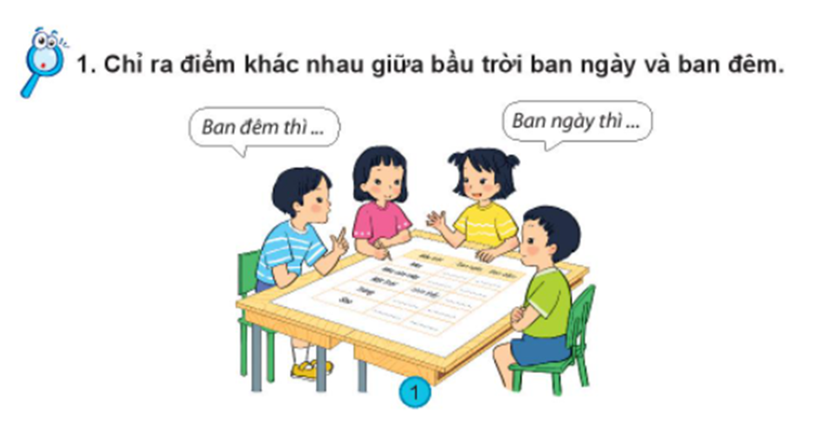
1. Chỉ ra điểm khác nhau giữa bầu trời ban ngày và ban đêm

Slide 4
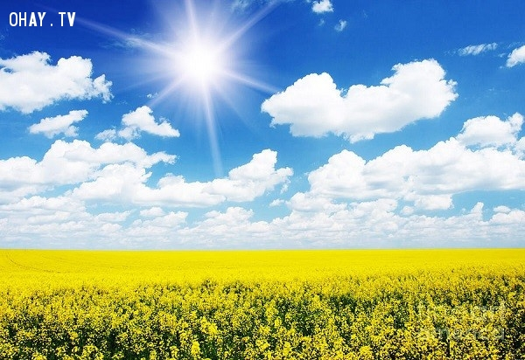
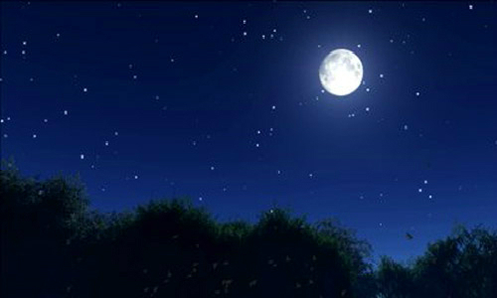

Slide 5
Điểm khác nhau giữa bầu trời ban ngày và ban đêm
 | Ban ngày | Ban đêm
Màu của mây
Mặt trời
Trăng
Sao
Màu trắng, xanh
Màu xám, đen
Có mặt trời, có ngày có nắng
Không có ánh sáng mặt trời
Không quan sát thấy
- Dễ quan sát thấy
- Trăng có nhiều hình dạng: trăng tròn, trăng lưỡi liềm
Không quan sát thấy
Dễ quan sát thấy

Slide 6
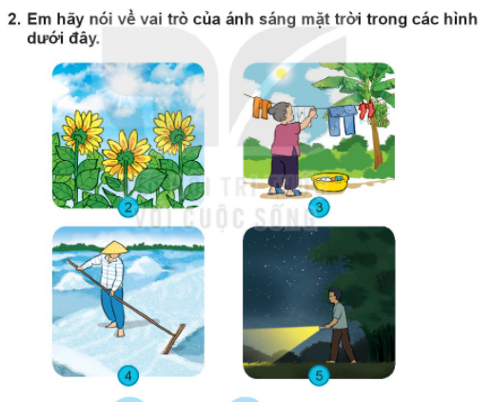
2. Em hãy nói về vai trò của ánh sáng mặt trời trong các hình dưới đây.

Slide 7
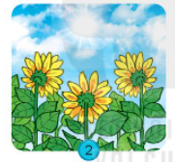
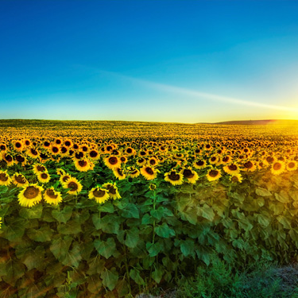

Slide 8
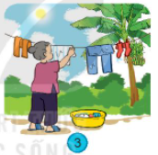


Slide 9
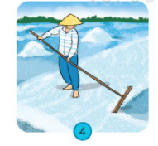
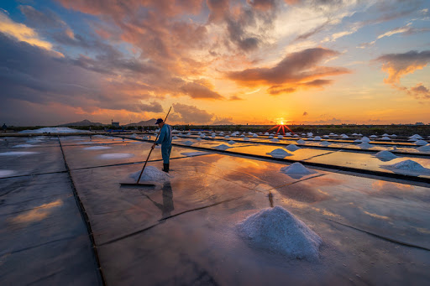

Slide 10
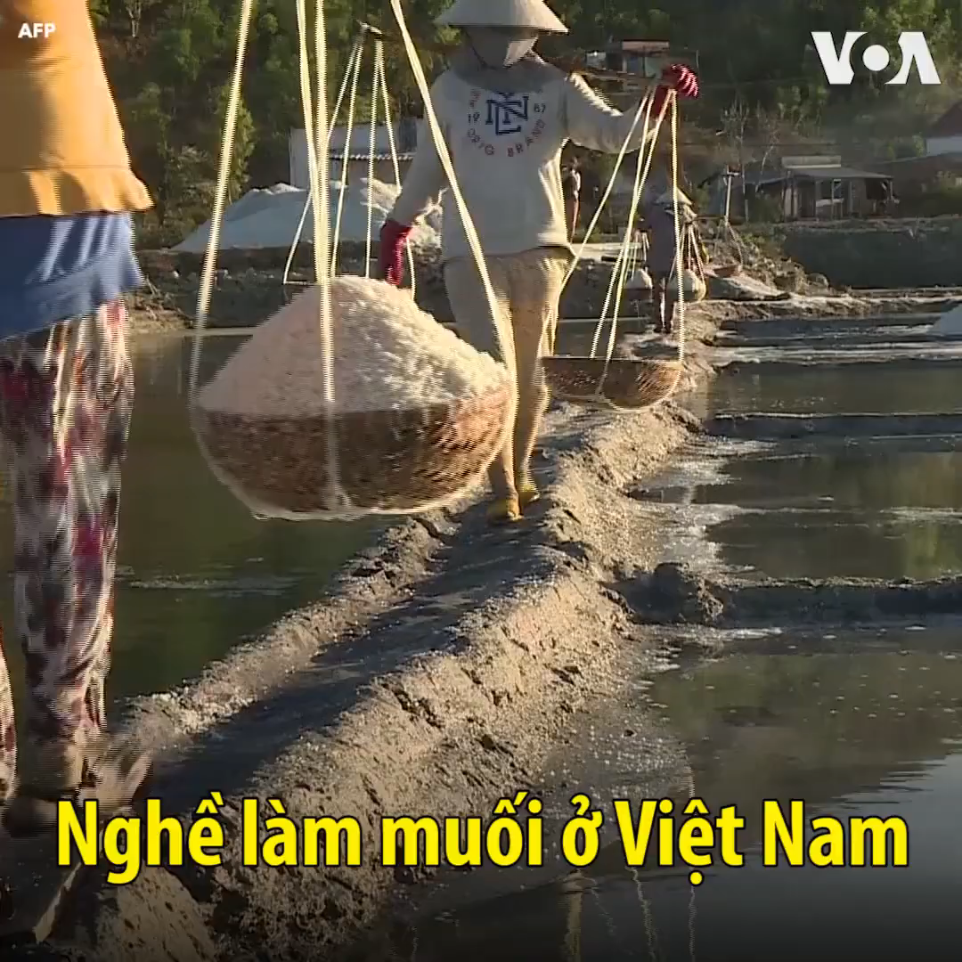

Slide 11
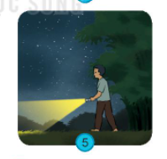
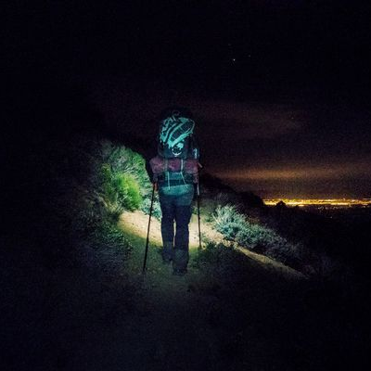

Slide 12

Mặt trời chiếu sáng và sưởi ấm cho Trái Đất. Nhờ có Mặt Trời, cây cối tốt tươi, con người sống khỏe mạnh.

Slide 13
2
Thực hành

Slide 14
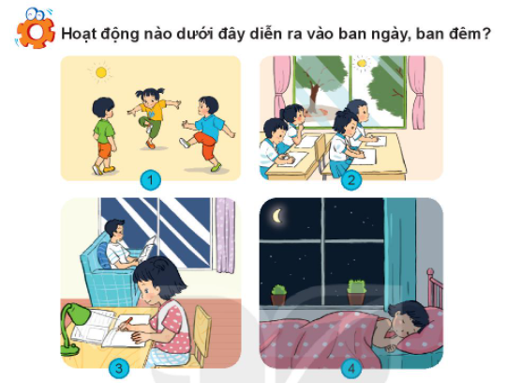
Hoạt động nào dưới đây diễn ra vào ban ngày, ban đêm?
Ban ngày
Ban ngày
Ban đêm
Ban đêm

Slide 15
3
Vận dụng

Slide 16
Tìm hiểu vai trò chiếu sáng của Mặt Trời
Kéo kín rèm cửa sổ và tắt đèn phòng học. Em hãy tìm cái bút trên bàn và viết tên em vào giấy.
Quan sát và nhận xét chữ em vừa viết sau khi rèm cửa sổ được mở ra.

Slide 17
Vào ban ngày, chúng ta có thể nhìn thấy mây và Mặt Trời; ban đêm có thể nhìn thấy mây, Mặt Trăng và các vì sao.

Slide 18

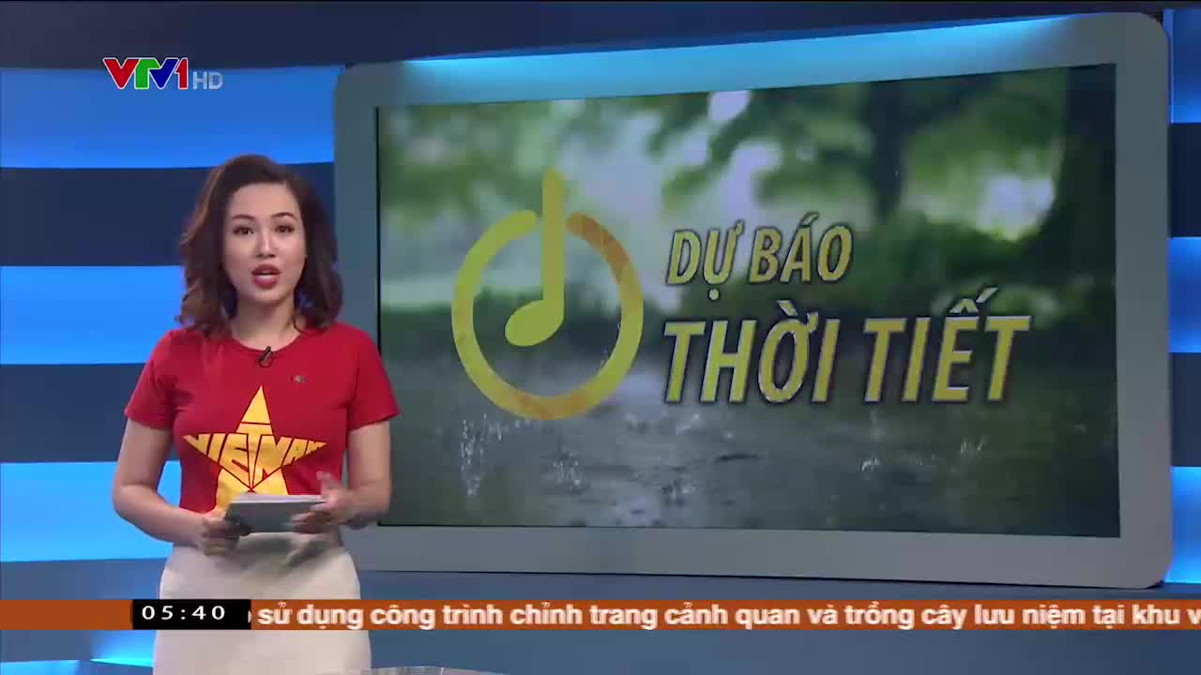
Dặn dò
Chuẩn bị bài sau: Thời tiết luôn thay đổi
Xem các chương trình dự báo thời tiết trên TV.

